Slide 1
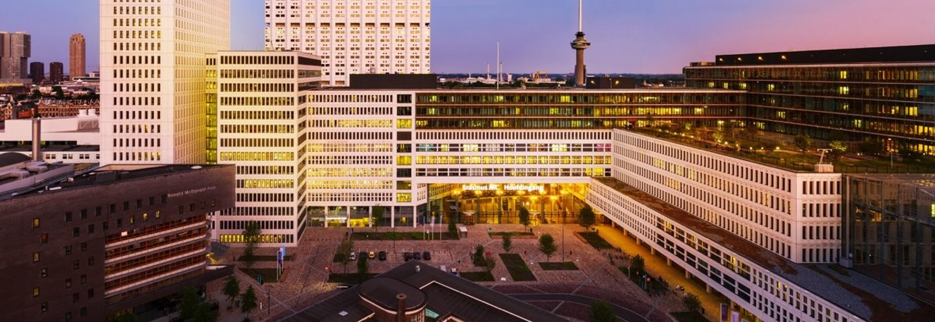
EA: interieurbeplanting
Look en Feel
Dynah van Rijn/Ayoub Erraja - Inkoper
Edith Schut – Sr. Stafadviseur Inrichtings- en Verhuisprojecten
James Helder - Projectmanager Inrichtings- en Verhuisprojecten

Slide 2

Inhoudsopgave
Visie kantoorhuisvesting
Fysieke omgeving
Sfeer en inrichting
Huidig assortiment
Aanvullend assortiment

Slide 3
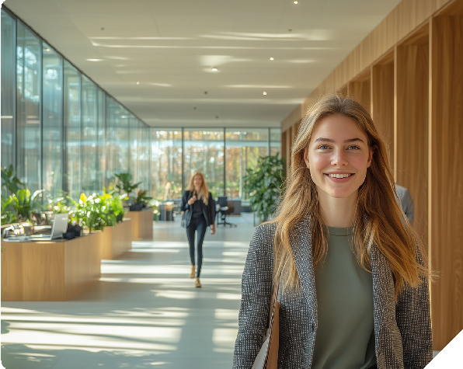
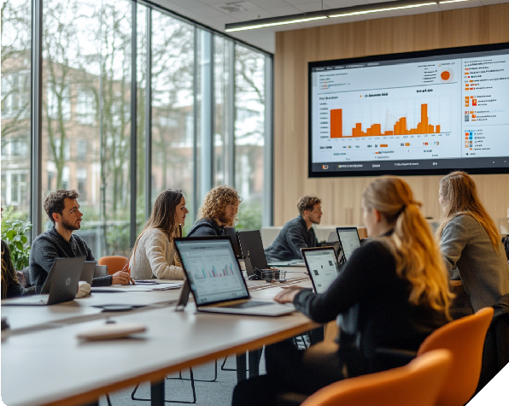
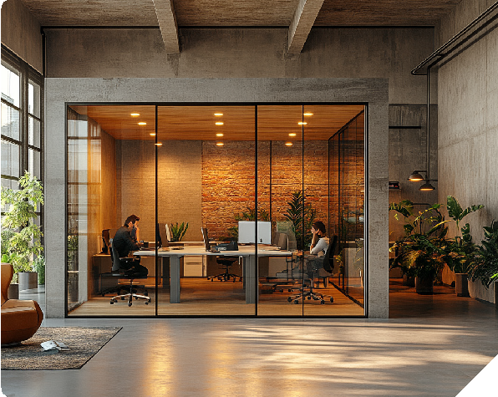
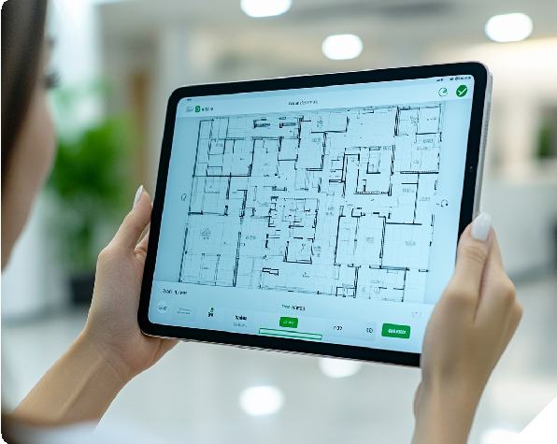



Visie: Wat willen we bereiken?
Een plezierige en veilige omgeving die bijdraagt aan samenwerken, innoveren, efficiënt werken en het vergroten van werkgeluk.
De omgeving biedt hiervoor de juiste faciliteiten en draagt bij aan het welzijn van de gebruikers. Er is ruimte voor identiteit, op persoonlijk niveau, afdelingsniveau en organisatieniveau.
Optimalisatie van het gebruik van de omgeving is een leidend principe voor alle huisvestingsprojecten.
Het optimaal benutten van gebouwen leidt tot een compactere omvang, wat bijdraagt aan duurzaamheid en kostenreductie.
Het verhogen van aanpassingsvermogen en flexibiliteit van de werkomgeving.
Hierdoor kunnen we inspelen op een snel veranderende wereld en mee groeien en vooroplopen in ontwikkelingen zonder ingrijpende verbouwingen.
Van bezit naar gebruik
De werkplekken en faciliteiten zijn niet meer aan een persoon of afdeling voorbehouden, maar worden gedeeld: we gaan
‘van bezit naar gebruik’.
Een werkomgeving die persoonlijke behoeften en activiteiten ondersteunt
Medewerkers hebben vrijheid om hun werkplek en werkwijze af te stemmen op de aard van hun taken én hun persoonlijke voorkeuren. Deze flexibele omgeving combineert taakgerichte zones met aandacht voor individuele ervaringen en welzijn, waardoor productiviteit en tevredenheid worden bevorderd.
Het hanteren van uniforme kaders: “Gelijke monniken, gelijke kappen”.
In huisvestingsprojecten wordt een eenduidige transparante methodiek gehanteerd. De methodiek gaat uit van uniformiteit met maatwerk waar nodig.

Slide 4
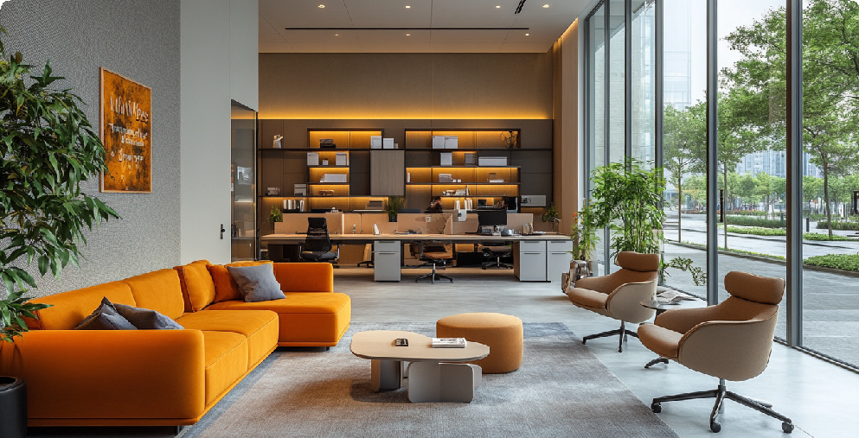
Fysieke omgeving
Bricks
Uitgangspunten
Binnen de patiëntenzorgomgeving, de onderzoeksomgeving en onderwijsomgeving worden noodzakelijke werkplekken voor primair proces gebonden kantooractiviteiten opgenomen. Het gebruik van deze werkplekken is integraal onderdeel van de planning en uitvoering van de hoofdtaken en valt buiten de scope van de kantoorgebieden.
Alle overige werkplekken voor kantooractiviteiten zijn gelokaliseerd in kantoorgebieden in de stafhuisvesting en zijn onderdeel van het beleid met betrekking tot ruimtetoewijzing en -gebruik.
Werkplekken zijn in werkzones/buurten gesitueerd
Bij de keuze van de locaties voor de buurten wordt rekening gehouden met de nabijheid van
patiëntenzorg-, onderzoeks- en onderwijsfaciliteiten
Een organisatorische eenheid heeft een thuishaven met een werkkamer afdelingshoofd en secretariaat als middelpunt
Scheiden van werken en overleggen/ontmoeten
Mogelijkheden voor concentratiewerken/(video)bellen
Mogelijkheden voor aanlanden
Maximaal 8 werkplekken bij elkaar voor (semi) geconcentreerd werken
Delen van algemene voorzieningen (vergaderen, ontmoeten)
Scheiding van de diverse bouwstenen, soms met een tussenwand, soms met groen
Overlegruimten tot 8 personen in de werkzone
Vergaderruimten vanaf 8 personen buiten de werkzone clusteren en centraal toegankelijk
Een aantal vergaderruimten is specifiek ingericht voor MDO
Geluidsdragers werken in een akoestisch afgesloten ruimte
Beperkte opslag- en archiefruimte
De benodigde ruimte per type werkplek bepaalt hoeveel werkplekken per gebied gerealiseerd kunnen worden (Arbonorm)
– Bij de inrichting gaan we uit van zoveel mogelijk standaardisatie
– 20% van de flexwerkplekken is voorzien van een zit/sta bureau zit/sta bureaus, waardoor afwisseling in zitten en staan wordt gefaciliteerd
Fysieke omgeving
Fysieke omgeving vormt basis van de werkomgeving en spelen een cruciale rol in het ondersteunen van bytes (digitale omgeving) en behaviour (gedrag). Een goed ontworpen fysieke omgeving draagt bij aan productiviteit, samenwerking, innovatie en het welzijn van medewerkers, terwijl het de identiteit en cultuur van de organisatie versterkt.

Slide 5
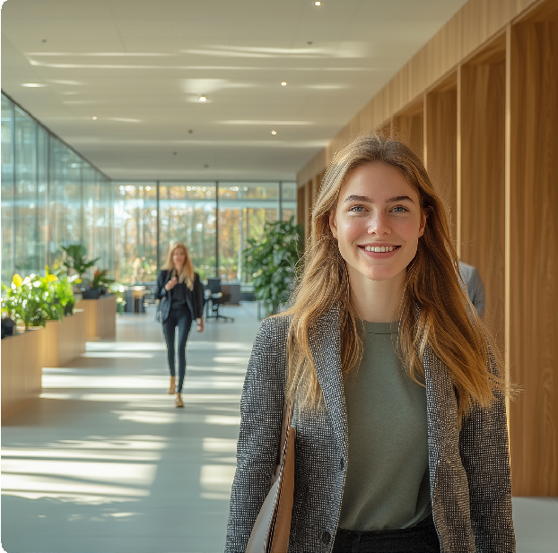
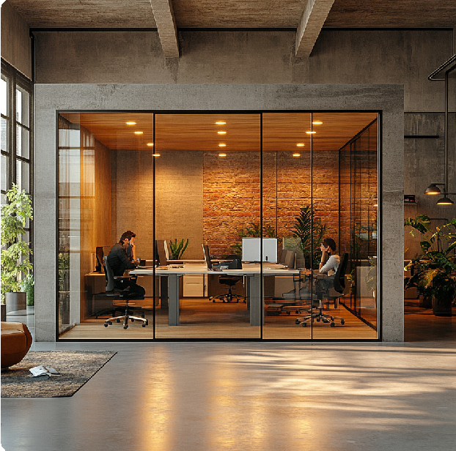
Sfeer en inrichting
Behoefte van de medewerker
Een welkome werkomgeving die bijdraagt aan identiteit en trots.
Een plek waar je je op je gemak voelt.
Intuïtieve omgeving die aansluit bij werkzaamheden en behoeften.
Gemakkelijk een geschikte werkplek vinden.
Eenvoudig beschikbare voorzieningen voor klein- en digitaal overleg.
Erasmus MC wil inspelen op maatschappelijke ontwikkelingen en trends, met de ambitie om een gezonde samenleving te bevorderen.
De strategie Koers28 richt zich op het creëren van maatschappelijke impact door te zorgen voor gelijke toegang tot zorg
en het effectief benutten van middelen. Een kwalitatieve en vitale werkomgeving is nodig voor het realiseren van deze ambities.
Behoefte van de organisatie
Veilige, gezonde en plezierige werkplek voor iedereen.
Stimuleren van samenwerking en innovatie.
Duidelijk kader met ruimte voor specifieke behoeften.
Gebaseerd op feiten (evidence based design).
Haalbaar, betaalbaar en aantrekkelijk voor medewerkers.

Slide 6

Sfeer en inrichting
Basisprincipes ontwerpuitgangspunten
Evidence based design¹
Natuurlijke elementen, zoals daglicht, natuurlijk materiaalgebruik en groenvoorzieningen.
Heldere zichtlijnen en duidelijke oriëntatie maken het gemakkelijker om de ruimte te begrijpen en verbeteren de vindbaarheid.
Een goed binnenklimaat met aandacht voor luchtkwaliteit, regelbare klimaatbeheersing, regelbare verlichting en akoestiek.
Ruimtes voor revitalisering waarin medewerkers de kans krijgen om afstand te kunnen nemen van hun werk en elkaar
spontaan te ontmoeten.
Ruimte bieden aan diversiteit en individuele behoeften.
Comfortabele en ergonomische inrichting voor het bevorderen van beweging en een goede werkhouding.
De werkomgeving van zorgprofessionals vraagt om meer dan alleen functionaliteit; het is een omgeving die zowel het fysieke als emotionele welzijn ondersteunt.
Door principes van evidence based design te combineren met aandacht voor emotionele beleving, ontstaat een werkomgeving die gezondheid en productiviteit bevordert, terwijl het ook veiligheid, geborgenheid en verbondenheid biedt. Een doordacht ontwerp creëert een balans tussen focus en herstel, waardoor professionals optimaal worden ondersteund in hun werk.
Veiligheid en geborgenheid
Rust en ontspanning
Identiteit
Saamhorigheid en verbinding
Erkenning en waardering
Stressreductie
Inspiratie en motivatie
The Science of People and Office Design is geschreven voor professionals die evidence based en mensgerichte ontwerpprincipes willen toepassen op kantoor- en werkplekontwerp. Elk hoofdstuk behandelt een praktisch vraagstuk op het gebied van werkplekontwerp en brengt praktijk en relevant peer-reviewed onderzoek samen.
¹ Augustin, S., & Oseland, N. (2025). The Science of People and Office Design: Planning for Thinking, Discussing and Achieving.

Slide 7
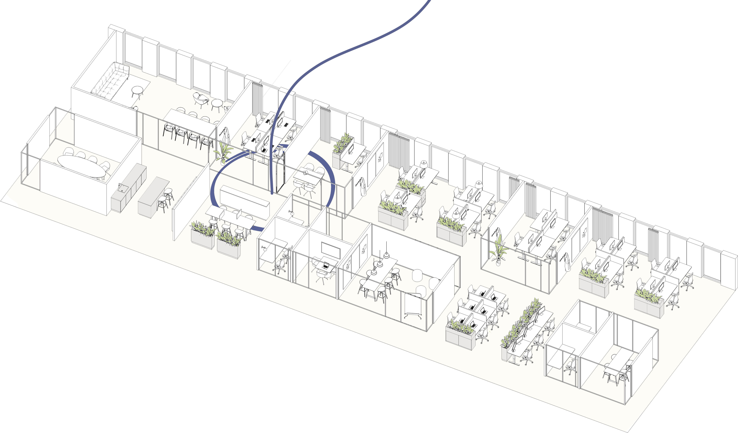
Sfeer en inrichting
Zonering kantooromgeving
thuishaven
Van bruis naar ruis naar rust
Het principe voor de zonering is ‘van bruis naar ruis naar rust’. De zones zijn zodanig gesitueerd dat de activiteiten en medewerkers elkaar onderling niet verstoren en juist versterken.
Ook in de routing wordt rekening gehouden met deze zonering.
Vanaf de toegang tot een etage is eerst een dynamische zone te vinden (bruis). Ideaal voor het welkom heten en ontvangen van bezoekers, elkaar ontmoeten, open overleg of een stukje ontspanning.
Naarmate je verder een vloer oploopt kom je eerst zones tegen die samenwerken ondersteunen (ruis) en tenslotte zones die
helpen bij individueel werken, zelfs in alle stilte (rust).
secretariaat
openbare vergaderruimten
(semi)geconcentreerd werken
koffiecorner
bruis
aanlandwerkplekken
videobellen en overleggen
ruis
brainstormruimte
aanlandwerkplekken
videobellen en overleggen
rust

Slide 8
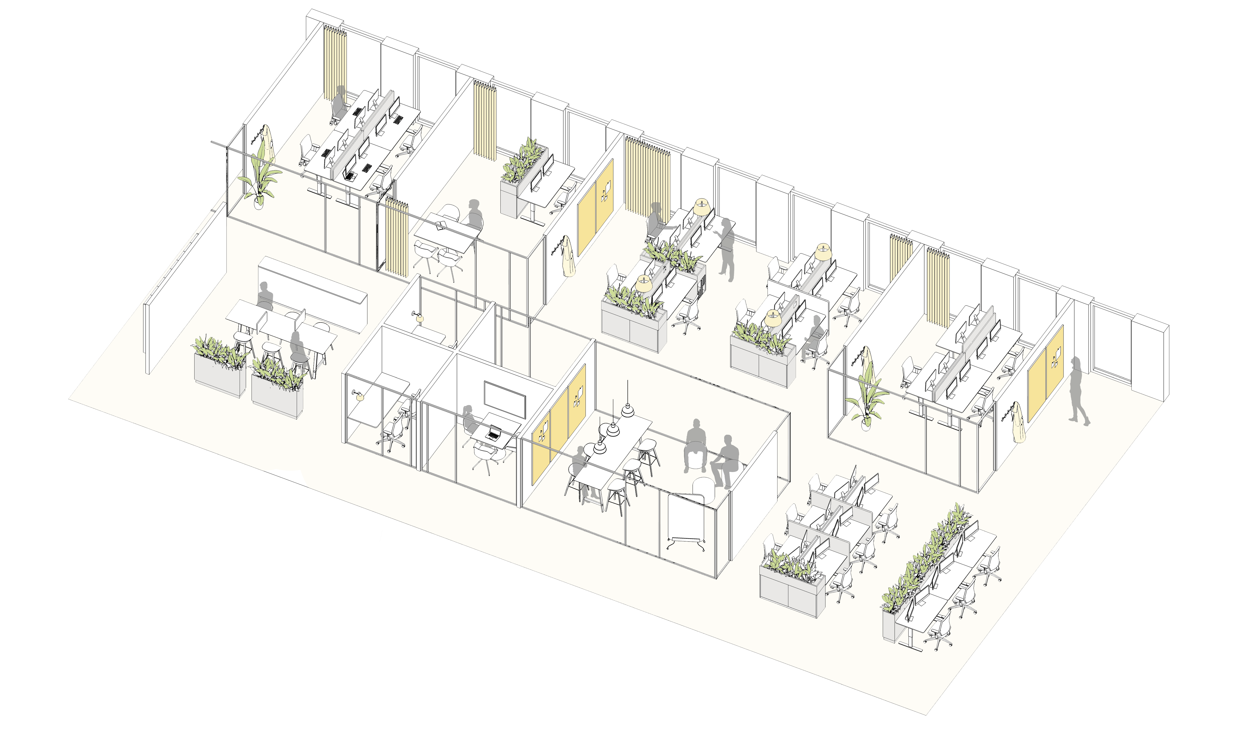
Sfeer en inrichting
Basisprincipes werkplek
→ kapstokhaakjes voor jassen
→ prikborden voor persoonlijke en organisatorische accenten
→ huiselijke vitrage, te bedienen door de gebruikers
→ daglicht en zicht naar buiten
→ huiselijke sfeerverlichting,
te bedienen door de gebrukers
→ ergonomische zit-sta bureaus
→ akoestische schermen voor privacy en geluidsdemping
→ kastruimte
→ glazen hoeken voor openheid en prettige zichtlijnen
De werkplek op individueel niveau moet functioneel, comfortabel, en flexibel zijn, met focus op ergonomie, technologie, en
persoonlijke aanpassing. Dit zorgt ervoor dat de werkplek niet alleen een fysieke locatie is, maar een omgeving die de medewerker ondersteunt in productiviteit, gezondheid, en welzijn.
→ beplanting die bijdraagt aan een gezonde omgeving en privacy biedt

Slide 9
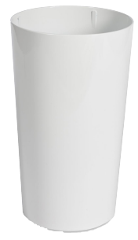
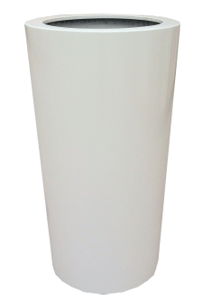
Huidig ASSORTIMENT potten
Plantenbak rond basic met de afmetingen 43x75cm, geplaatst op verzonken wielen
Plantenbak luxe met brede rand in de afmetingen rond 43x75cm, geplaatst op verzonken wiel

Slide 10
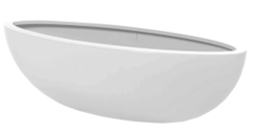
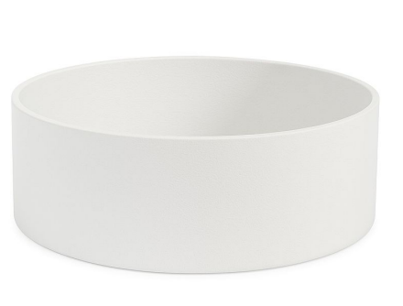
Huidig ASSORTIMENT potten
Plantenbak met brede rand in de afmetingen 68x20x23cm.
Multivorm plantenbak in de afmetingen rond 50x16,5cm wit glans.

Slide 11
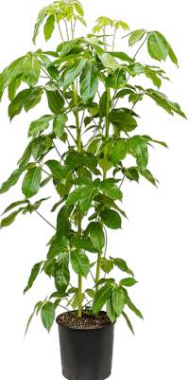


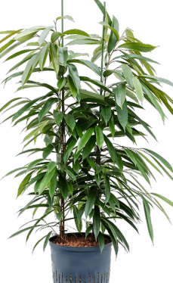
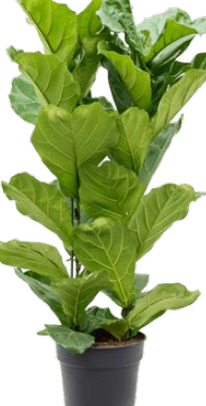

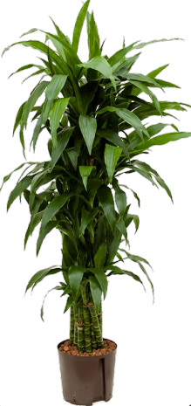
HUIDIG ASSORTIMENT planten
Schefflera Amate Areca Dracaena Lemon Lime Dracaena Janet Graig Dracaena Compacta Ficus Amstel King Ficus Lyrata

Slide 12

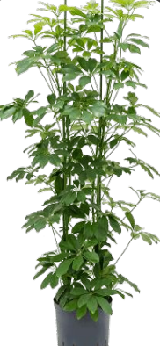
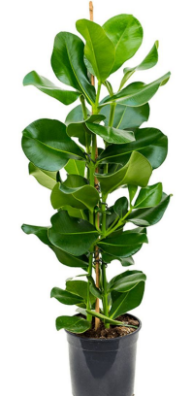
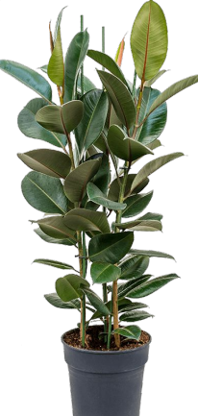



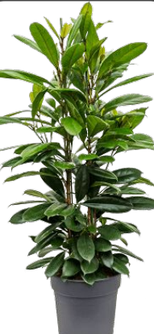
HUIDIG ASSORTIMENT planten
Kentia Howea Schefflera Arboricola Ficus Cyatistipula Clusea Ficus Elastica Dracaena Massangeana Dracaena Arturo Dracaena fragrans

Slide 13
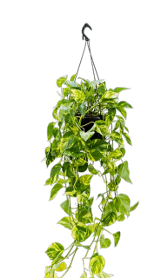
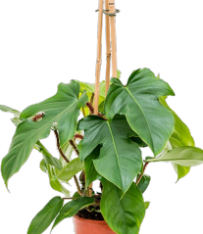
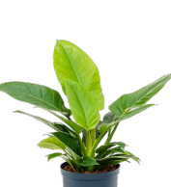
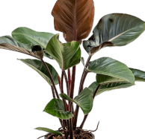
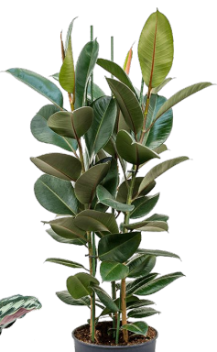
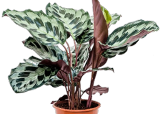

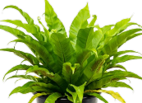
HUIDIG ASSORTIMENT planten
Philodendron
Philodendron Red Emerald
Philodendron green Emerald
Scindapsus
Ficus Elastica
Calathea
Nephrolepis
Aglaonema

Slide 14
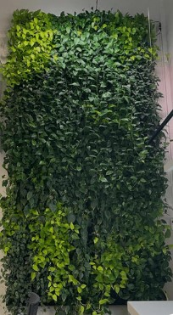
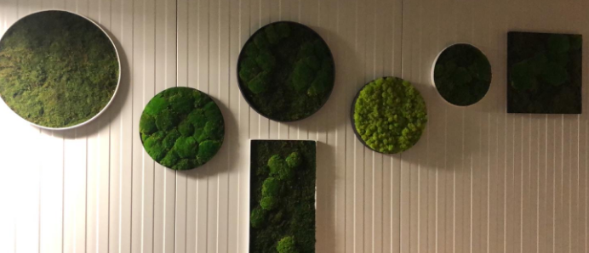
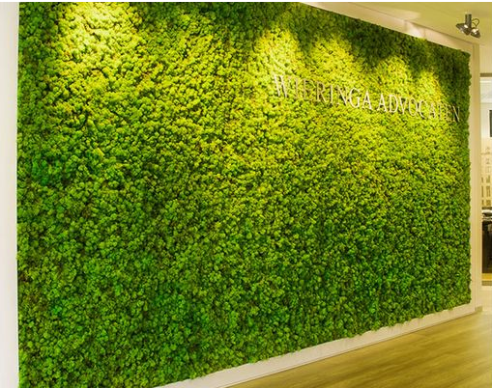
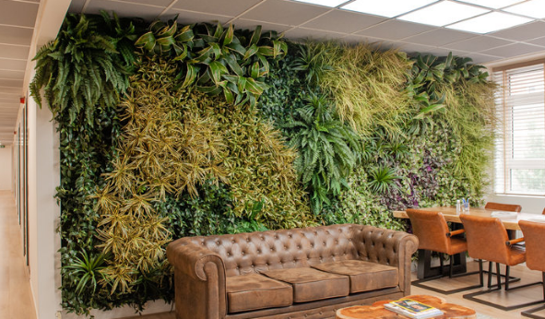
Mos en plantenWanden
Aanvullend assortiment

Slide 15
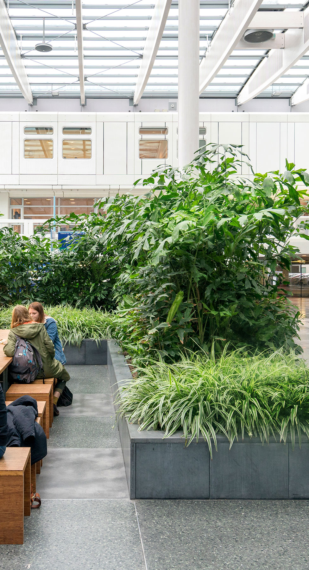
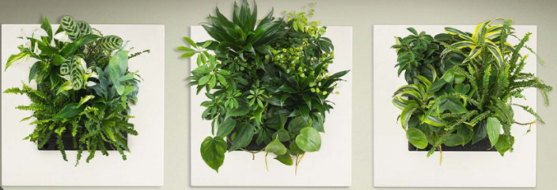
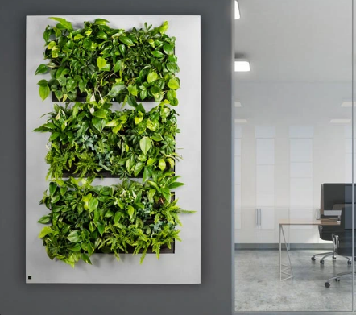
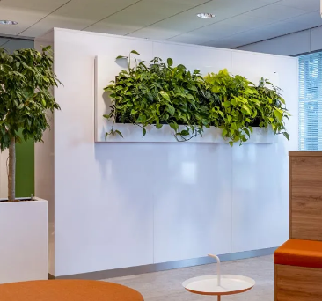
Green picture frames
Aanvullend assortiment

Slide 16
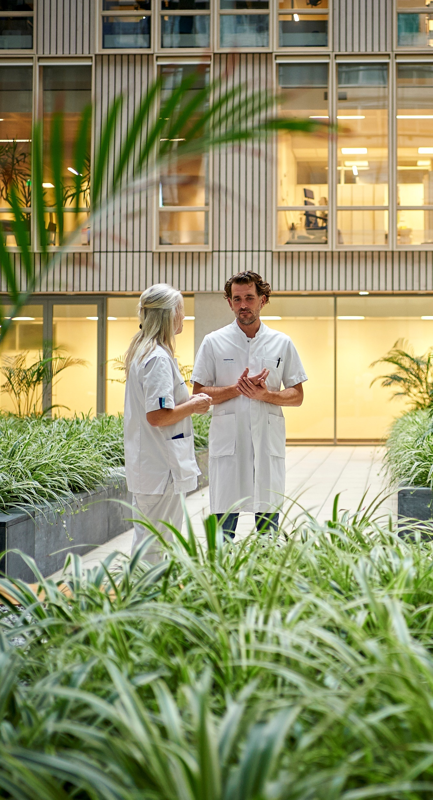
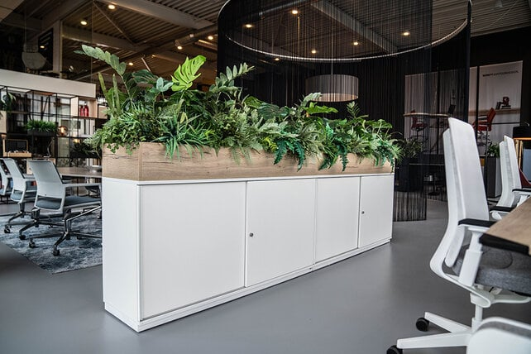
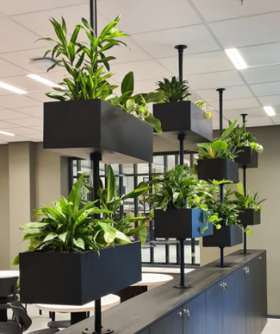
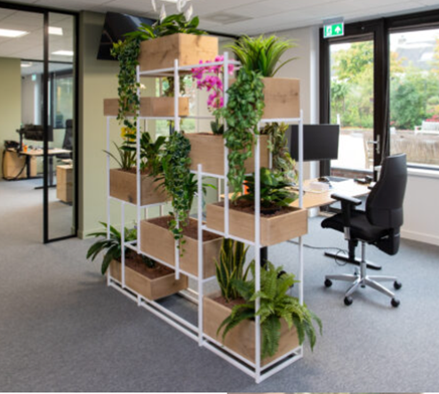
Green dividers
Aanvullend assortiment

Slide 17
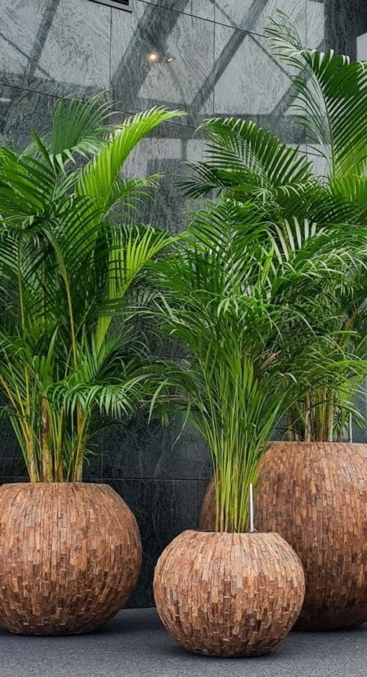
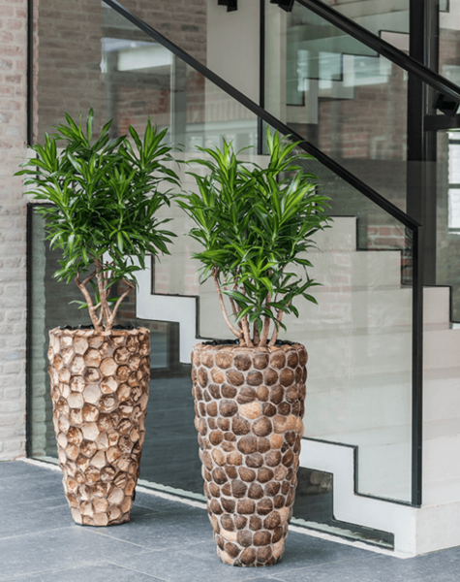
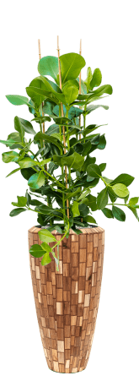
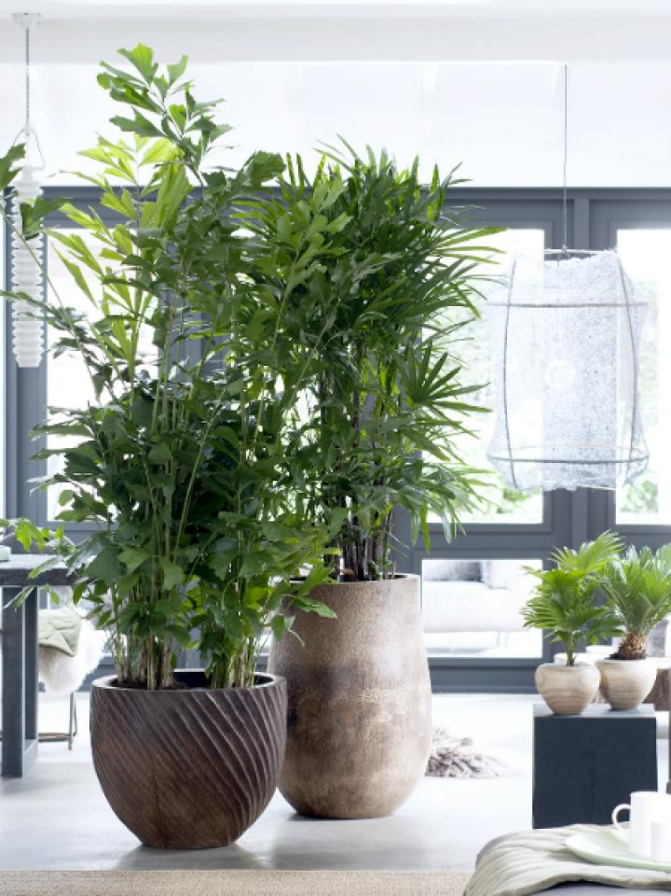
Planten bakken naturals
Aanvullend assortiment

